Slide 1



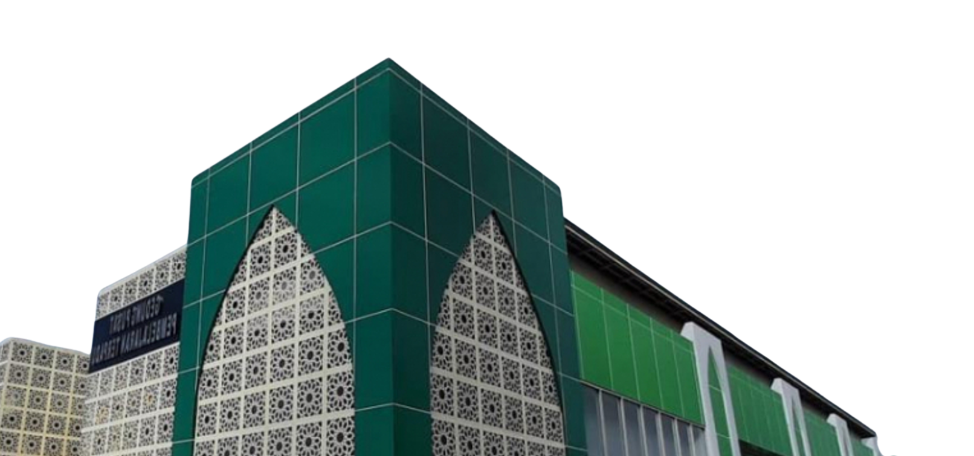
Implementasi
Kurikulum Berbasis Cinta (KBC)
Pada Budaya/Iklim Madrasah
Kementerian Agama RI
Direktorat Jenderal Pendidikan Islam
Direktorat Kurikulum, Sarana, Kelembagaan, dan Kesiswaan Madrasah

Slide 2
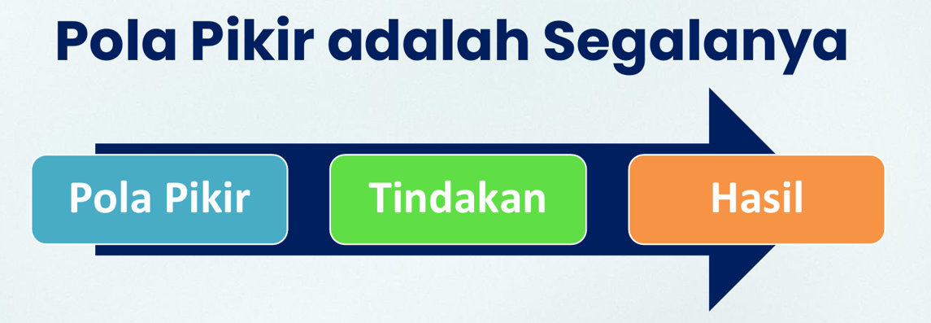

Slide 3
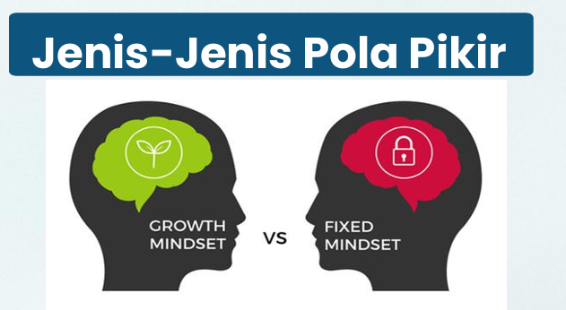

Slide 4
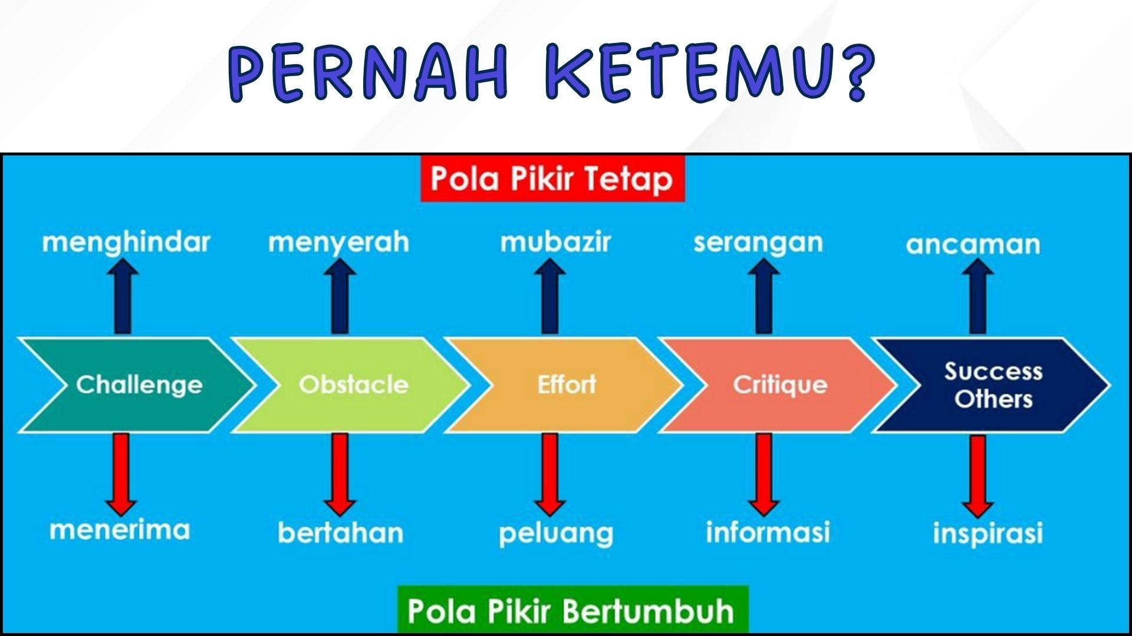

Slide 5

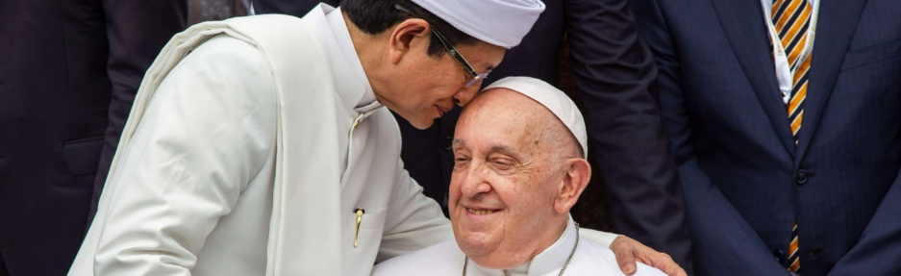
Apersepsi
1.
Apa yang terbayang ketika mendengar kata “KBC”?
2.
Apakah KBC menggantikan KurMer/KurNas?
3.
Di mana posisi KBC?
4.
Apakah perencanaan pembelajaran itu penting?
5.
Mengapa seluruh aktivitas pembelajaran/Pendidikan harus didasari
dengan CINTA?

Slide 6
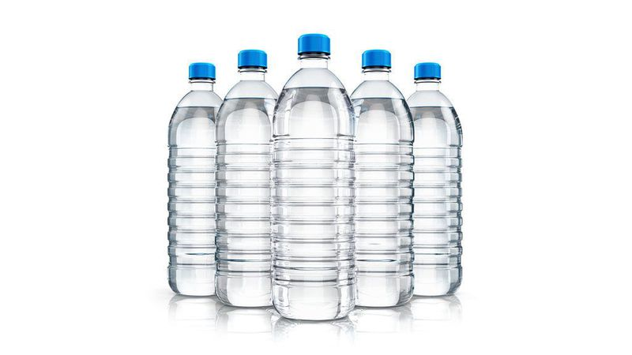
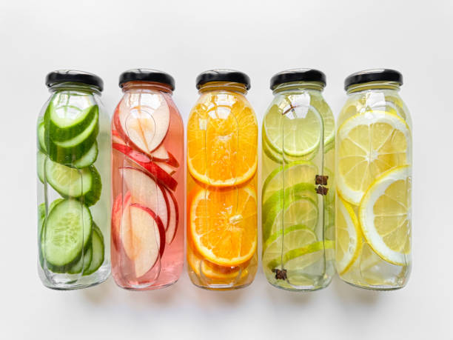
AMATI GAMBAR BERIKUT!
Botol 1
Botol 2

Slide 7
KH AHMAD DAHLAH
KH HASYIM ASY’ARI
SYEKH
AZ-ZARNUJI
Pedidikan itu Alat Perubahan Sosial dan Melahirkan Generasi yang Berperan Aktif untuk Mewujudkan Masyrakat Berkemajuan
Membentuk Manusia Beriman, Bertaqwa, Sejahtera, dengan Pendekatan Iklusif, Bermjutu dan Relevan
Pentingnya Adab dan Metode Belajar yang Efektif dalam Memperoleh Ilmu yang Bermanfaat

Slide 8
al-Ghazali
al-Kindi
Jalaluddin Rumi
Ayyuhal Walad: Ilmu & Amal dlm Kehidupan
Ihya’ Ulumudin: Mahabbah sbg Pondasi Spiritual
al-Hassi ‘ala Ta’alum al-Falsafah:
Pendidikan itu Pencapaian Cinta & Kasih Sayang yang Mendalam
Fihi ma Fihi:
Hubungan Batin antara Guru dan Murid dlm Proses Pembelajaran

Slide 9


Ibnu Khaldun dlm Muqaddimah; Belajar tdk Terbatas pd Ruang Kelas tetapi berakar dari Pengalaman Hidup dan Interaksi Sosial
1
Ali Syariati dlm Man of Islam;
Anak-ku ingin menempuh pendidikan yang BAIK tapi saya tidak mau di sekolah
2

Slide 10

Kurikulum yang dirancang dengan menitikberatkan pada pengembangan karakter, pembelajaran berbasis pengalaman, serta perhatian yang mendalam terhadap aspek sosial dan emosional dalam Pendidikan.
Tujuannya adalah melahirkan insan yang humanis, nasionalis, naturalis, toleran, dan selalu mengedepankan cinta sebagai prinsip dasar dalam kehidupan.
KBC mengambil posisi sebagai jiwa (soul) dari seluruh penyelenggaraan pembelajaran dan pendidikan pada implementasi Kurikulum Nasional, baik yang melingkupi kegiatan intrakurikuler, kokurikuler, ekstrakurikuler, dan budaya/iklim madrasah.

Slide 11
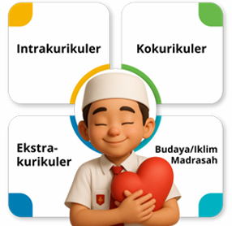
KBC mewujudkan cinta dalam ruh Pendidikan melalui kegiatan:

Slide 12
Kenapa harus KBC?
Menteri Agama :
Tantangan Global : “Fenomena dehumanisasi, ditandai dengan meluasnya kekerasan dan konflik yang sering membawa jumlah korban yang mengkhawatirkan. Penting untuk mengatasi fenomena ini dengan mempromosikan nilai-nilai kemanusiaan seperti empati, toleransi, dan kesetaraan yang semuanya berlandaskan cinta”
Tantangan Pendidikan Nasional : Diperlukan kurikulum yang relevan, efektif, dan berkualitas agar dapat mengatasi tantangan dehumanisasi mengingat Indonesia sangat identic dengan keberagaman, budaya, agama, Bahasa, suku.
KBC hadir sebagai solusi strategis untuk merespon tantangan-tantangan tersebut melalui wadah Pendidikan dengan 2 alasan Pendidikan merupakan pilihan lokus untuk mennamkan nilai-nilai sejak dini dan di dunia Pendidikan sendiri mulaiterjadi isu minor yang mengarah pada pencederaan nilai-nilai kemanusiaan. KBC hadir untuk merekontruksi system Pendidikan agar mampu melahirkan insan yang humanis, nasinalis, naturalis, toleran, dan selalu mengedepankn cinta sbg prinsip dasar kehidupan.

Slide 13
Paradigma KBC :
Dari Teologi Maskulin (sifat jalaliyah) menjadi teologi Cinta (sifat jamaliyah)
Dari Nomos oriented (fokus pada hukum formal) menjadi eros oriented (sisi hikmah )
Dari Antroposentris (manusia sebagai pusat) menjadi Ekoteologi (alam merupakan manifestasi dari Allah)
Dari atomistik (adanya pemisahan) menjadi holistik (merupakan kesatuan yang saling terhubung)

Slide 14
Dasar hukum
Kep. Dirjen Pendis No. 6607 Tahun 2025 tentang Panduan KBC
KMA 1503 Tahun 2025 tentang Pedoman Implementasi Kurikulum pada RA, MI, Mts, MA, dan MAK (penekanan pada Pembelajaran Mendalam dan Kurikulum Berbasis Cinta)
Berdasarkan Surat Kakanwil B-6215/Kw.13.02/PP.00/12/2025 menyebutkan bahwa madrasah peserta Bimtek KBC ditetapkan sebagai madrasah model KBC yang meibatkan pemangku kepentingan madrasah yang dilaksanakan mulai semester genap TP 2025/2026

Slide 15
IMPLEMENTASI PADA
KBC
INTRA KURIKULER

Slide 16

5
TUJUAN KBC
CINTA
5
5
LINGKUNGAN BELAJAR YANG 5 (INDIKATOR)

Slide 17





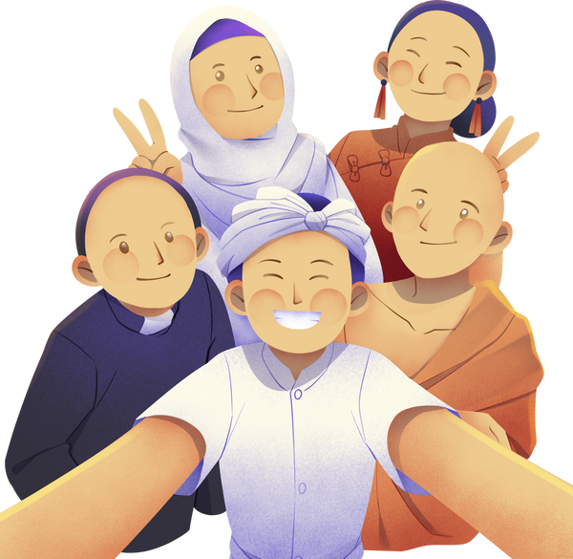

Pola 5-5-5
Kurikulum Berbasis Cinta
Humanis:
Memanusiakan manusia, penuh empati, saling menghargai dan mengedepankan nilai luhur kehidupan.
Nasionalis:
Memiliki cinta dan kebanggaan terhadap bangsa dan negara, serta aktif menjaga keutuhan NKRI.
Naturalis:
Selaras dengan alam, menjaga kelestarian lingkungan, serta menyadari hubungan spiritual dengan ciptaan Tuhan.
Toleran:
Mampu hidup dalam keberagaman, menghargai perbedaan agama, suku, pendapat, dan budaya.
Penuh Cinta:
Menumbuhkan kasih sayang yang luas, yaitu cinta Tuhan, ilmu, alam, diri dan sesama manusia, dan tanah air.
Tujuan:
Membentuk Insan Paripurna

Slide 18
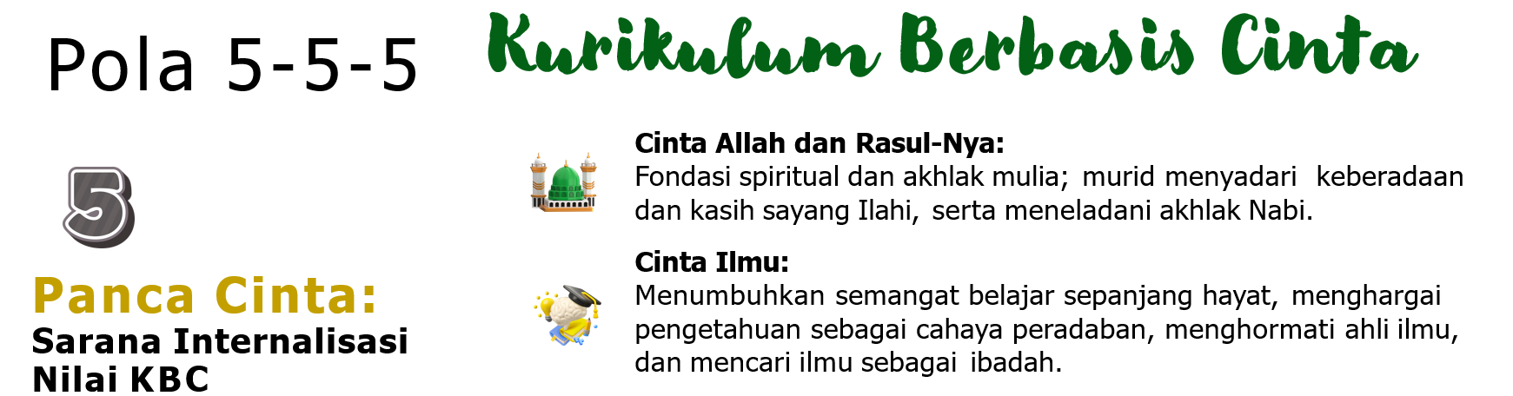







Slide 19

Pola 5-5-5
Kurikulum Berbasis Cinta
Lingkungan Belajar:
Ruang Menumbuhkan Cinta
Bebas dari kekerasan, diskriminasi, dan intimidasi; peserta didik merasa terlindungi secara fisik dan psikologis.
Lingkungan fisik dan sosial yang menyenangkan, penuh dengan pembiasaan positif dan perhatian, serta tidak menekan atau membebani secara berlebihan.
Semua warga belajar saling menyapa, saling memberi tauladan, terbuka, dan penuh respek, membentuk relasi positif antarguru, siswa, orang tua, dan seluruh warga madrasah.
Pembelajaran dirancang menarik, menggugah rasa ingin tahu, kreatif, dan penuh kegembiraan.
Pemenuhan kebutuhan dasar psikososial dan keseimbangan hidup,
baik untuk murid maupun guru dan seluruh warga madrasah.
Aman
Nyaman
Ramah
Menyenangkan
Sejahtera

Slide 20
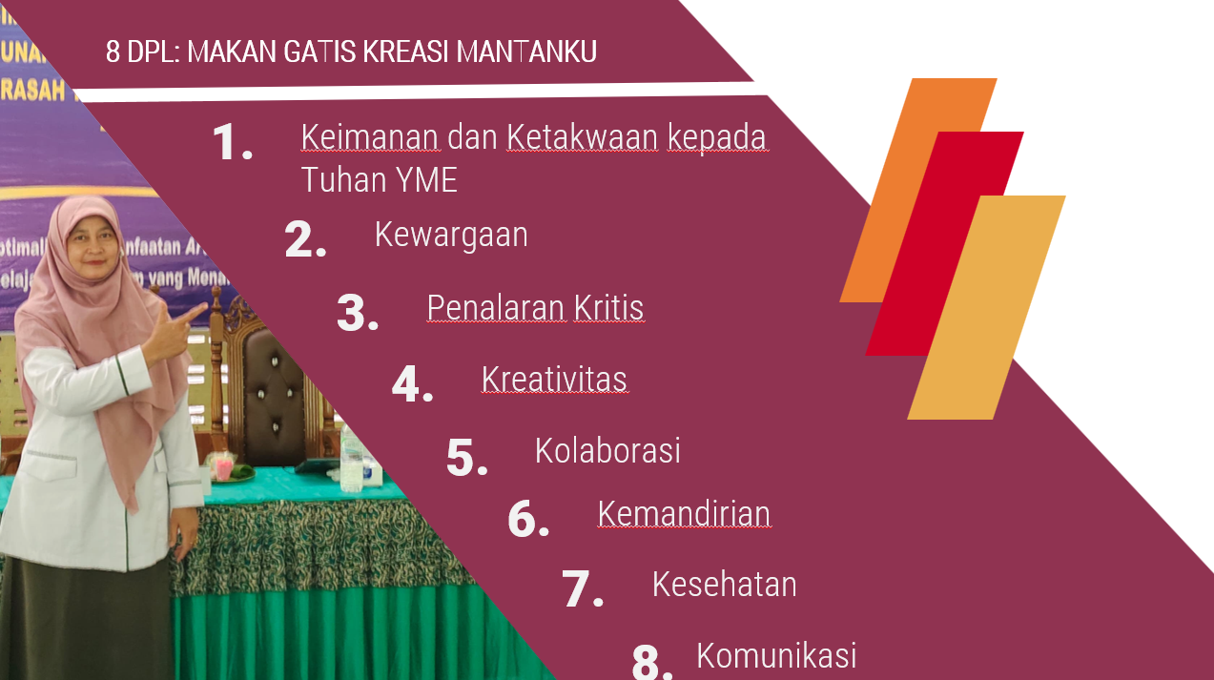

Slide 21
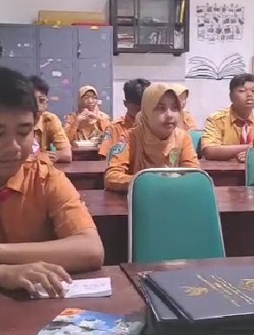
Panca Cinta sebagai basis penguatan karakter dalam 8 DPL
Nilai Cinta Allah dan Rasul-Nya menguatkan dimensi Beriman dan Bertakwa kepada Tuhan YME
Nilai Cinta Ilmu selaras dengan Penalaran kritis, Kreativitas, dan Komunikasi
Nilai Cinta Lingkungan membangun kepedulian pada Kesehatan dan kebersihan lingkungan.
Nilai Cinta Diri dan Sesama Manusia mendukung dimensi kemandirian, komunikasi, dan kolaborasi.
Nilai Cinta Tanah Air meneguhkan unsur kewargaan yang mencakup kemampuan menjadi warga negara yang baik, adil, toleran, dan berpartisipasi dalam kehidupan masyarakat.
Setiap cinta menjadi “motor dan ruh” untuk menghidupkan masing-masing dimensi DPL.

Slide 22
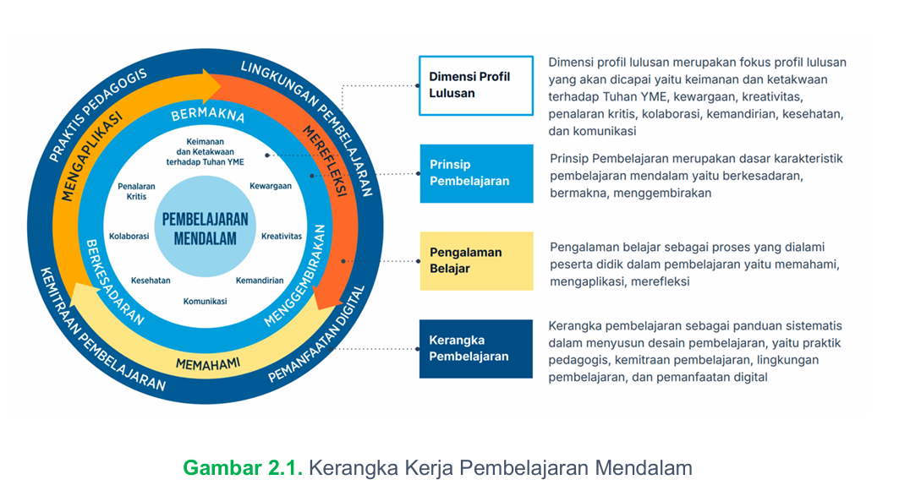
8
3
3
4

Slide 23

PINTU GERBANG INTEGRASI KBC
1
Cinta Allah dan Rasul-Nya
TOPIK
PANCA CINTA
2
Cinta Ilmu
3
Cinta Lingkungan
4
Cinta Diri dan Sesama Manusia
5
Cinta Tanah Air

Slide 24
Implementasi KBC dalam kegiatan intrakurikuler: mengintegrasikan Panca Cinta ke dalam mata pelajaran yang ada. Guru berperan sebagai fasilitator yang menghubungkan materi ajar dengan salah satu atau beberapa topik dalam Panca Cinta KBC melalui:
3
2
1
Evaluasi yang Sistematis
Perencanaan
Pelaksanaan

Slide 25

Mengapresiasi Nilai Cinta dalam Setiap Langkah di Madrasah
Kebijakan Ramah Lingkungan
Guru mendukung dan mengimplementasikan kebijakan ramah lingkungan yang ditetapkan oleh kepala madrasah, seperti program pengelolaan sampah atau efisiensi energi.
Penerapan Disiplin Positif
Berpartisipasi aktif dalam perancangan dan penerapan sistem disiplin positif yang berfokus pada bimbingan dan pengajaran, bukan hukuman.
Sistem Pencegahan Kekerasan
Menjadi bagian dari tim khusus untuk mencegah dan menangani bullying atau kekerasan lainnya, serta membantu merumuskan prosedur pelaporan yang aman bagi murid.

Slide 26
Pelaksanaan:
Menumbuhkan Karakter Melalui Keteladanan dan Pembiasaan
Keteladanan Guru
Guru dan kepala madrasah menjadi role model nyata dalam mengamalkan Panca Cinta.
Pembiasaan Harian
Terapkan pembiasaan harian yang menumbuhkan nilai cinta, seperti salat Dhuha, kegiatan bersih-bersih lingkungan, atau sesi refleksi pagi.
Dialog dan Komunikasi
Promosikan komunikasi terbuka dan welas asih di antara seluruh warga madrasah.

Slide 27






Tips Pelaksanaan Budaya/Iklim Madrasah
Mulai dari Hal-hal Kecil
Terapkan pembiasaan sederhana seperti menyapa guru dan teman dengan senyum serta membersihkan area tempat duduk setelah pelajaran.
Libatkan Murid dalam Aturan
Ajak murid berpartisipasi dalam merumuskan aturan kelas untuk menumbuhkan rasa kepemilikan dan tanggung jawab.
Gunakan Bahasa Cinta
Gantilah kata-kata hukuman dengan bahasa yang lebih positif dan solusi-oriented, seperti “Yuk, jalan santai agar kita semua aman.”
Hadirkan Nilai KBC dalam Visual dan Narasi
Pasang poster atau mural dengan kutipan inspiratif tentang Panca Cinta dan ceritakan kisah teladan dalam pertemuan mingguan.
Fokus pada Kebiasaan Positif
Lebih fokus pada apresiasi terhadap perilaku positif daripada hukuman, dan dorong murid berbagi kebaikan yang mereka lakukan.

Slide 28
Contoh Konkret:
1. Cinta Allah dan Rasul-Nya
2. Cinta Ilmu
Implementasi
Implementasi
Melaksanakan Salat Dhuha berjamaah.
Program Literasi.
Topik KBC
Topik KBC
Mengaitkan membaca sebagai jalan menemukan kebesaran Allah.
Memperdalam praktik ini dari sekadar rutinitas ibadah menjadi pengalaman spiritual yang bermakna.
Peran Guru
Peran Guru
Fasilitator Meditasi, Pemandu Refleksi, Pembangun Kebahagiaan.
Pemberi Contoh, Pemandu Diskusi, Penghubung Ilmu.

Slide 29
Contoh Konkret:
3. Cinta Lingkungan
4. Cinta Diri dan Sesama Manusia
Implementasi
Implementasi
Jumat Bersih diikuti refleksi.
Program Senyum, Salam, Sapa di gerbang madrasah.
Topik KBC
Mengubah bersih-bersih menjadi praktik ekoteologi (alam manifestasi ciptaan Allah).
Topik KBC
Membangun ukhuwah dan self-compassion.
Peran Guru
Peran Guru
Pemberi Makna, Pembangun Kesadaran, Pemberi Tantangan.
Teladan Utama, Pembangun Koneksi, Pemandu Empati.

Slide 30
Contoh Konkret:
5. Cinta Tanah Air
Implementasi
Upacara bendera mingguan dengan narasi hubbul wathan minal Iman.
Topik KBC
Memberikan makna spiritual pada nasionalisme.
Peran Guru
Pencerita Moral, Pengait Nilai, Pembangun Kebanggaan Spiritual.

Slide 31
Evaluasi:
Mengukur Dampak KBC pada Perilaku dan Iklim Madrasah
Alat Evaluasi Khusus
Gunakan instrumen seperti “Lembar Observasi”, “Angket”, dan “Jurnal Refleksi” untuk memonitor dampak KBC pada perilaku murid dan iklim madrasah.
Evaluasi Berkelanjutan
Lakukan evaluasi secara berkala dan gunakan hasilnya untuk melakukan perbaikan.

Slide 32
N O T E
WALAUPUN KITA TIDAK MAMPU MEMUASKAN SEMUA MURID, SETIDAKNYA KITA TIDAK MENERLANTARKAN SEMUANYA

Slide 33
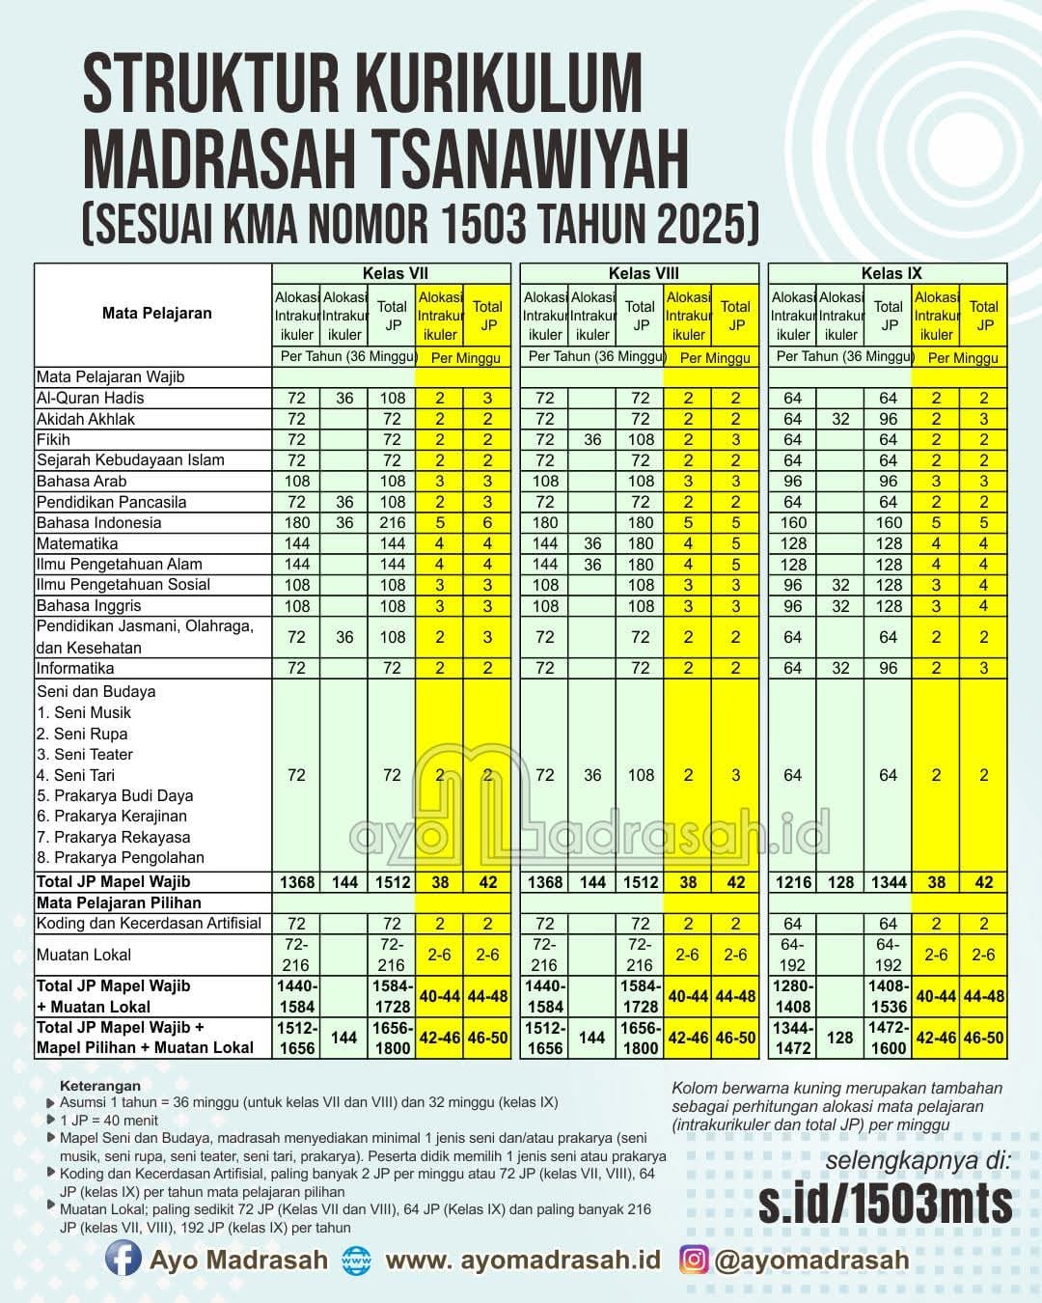
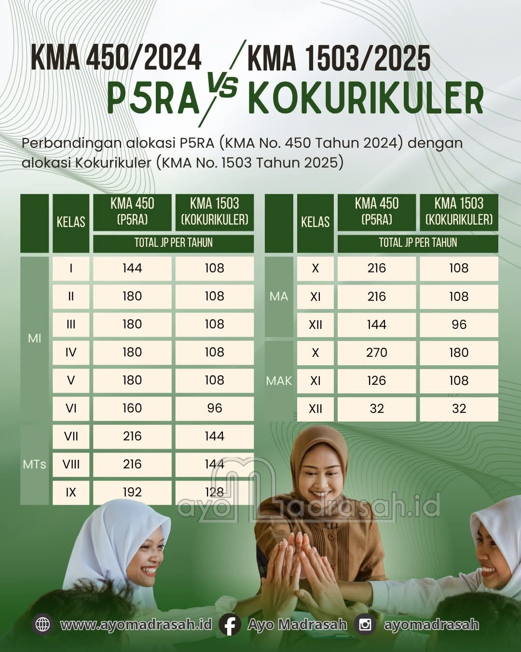

Slide 34

MATOR SAKALANGKONG

